Slide 1
Fundo | Correlação constante * | Correlação kalman ** | Periodo Observado | N obs cotas | N obs alocações
FRANKLIN VALOR E LIQUIDEZ FVL FUNDO DE INVESTIMENTO EM AÇÕES | 0.3717 | 0.9990 | 01-02-2010 - 30-11-2017 | 1969 | 94
ALASKA BLACK MASTER FUNDO DE INVESTIMENTO EM AÇÕES - BDR NÍVEL I | 0.6094 | 0.9940 | 30-09-2010 - 30-11-2017 | 1802 | 87
EQUITAS MASTER SELECTION FUNDO DE INVESTIMENTO DE AÇÕES | 0.8493 | 0.9899 | 02-08-2010 - 30-11-2017 | 1844 | 88
ATMOS MASTER FUNDO DE INVESTIMENTO DE AÇÕES | 0.9022 | 0.9965 | 01-02-2010 - 30-11-2017 | 1969 | 94
GAP AÇÕES FUNDO DE INVESTIMENTO DE AÇÕES | 0.9469 | 0.9978 | 01-02-2010 - 30-11-2017 | 1969 | 94
ICATU VANGUARDA DIVIDENDOS FUNDO DE INVESTIMENTO EM AÇÕES | 0.9495 | 0.9983 | 01-02-2010 - 30-11-2017 | 1969 | 94
FUNDO DE INVESTIMENTO EM AÇÕES CAIXA IBOVESPA ATIVO | 0.9595 | 0.9996 | 01-02-2010 - 30-11-2017 | 1969 | 94
DAYCOVAL IBOVESPA ATIVO FUNDO DE INVESTIMENTO EM AÇÕES | 0.9602 | 0.9991 | 30-09-2011 - 30-11-2017 | 1550 | 75
BRAM FUNDO DE INVESTIMENTO EM AÇÕES IBOVESPA ATIVO | 0.9630 | 0.9991 | 01-02-2010 - 30-11-2017 | 1969 | 94
SANTANDER FI IBOVESPA ATIVO INSTITUCIONAL AÇÕES | 0.9713 | 0.9987 | 01-02-2010 - 30-11-2017 | 1969 | 94
ITAÚ IBOVESPA ATIVO MASTER FUNDO DE INVESTIMENTO EM AÇÕES | 0.9759 | 0.9987 | 02-12-2013 - 30-11-2017 | 1004 | 48
*Considera que não há rebalanceamento do fundo entre uma divulgação de alocações e outra. Correlação entre retornos da cota do portfólio simulado (produto do peso e o retorno diários de cada ativo), com os retornos das cotas diárias. ** As posições diárias são estimadas com o Filtro de Kalman e então calcula-se a correlação entre retorno diário do portfólio sintético e o retorno fiário da cota do fundo.

Slide 2
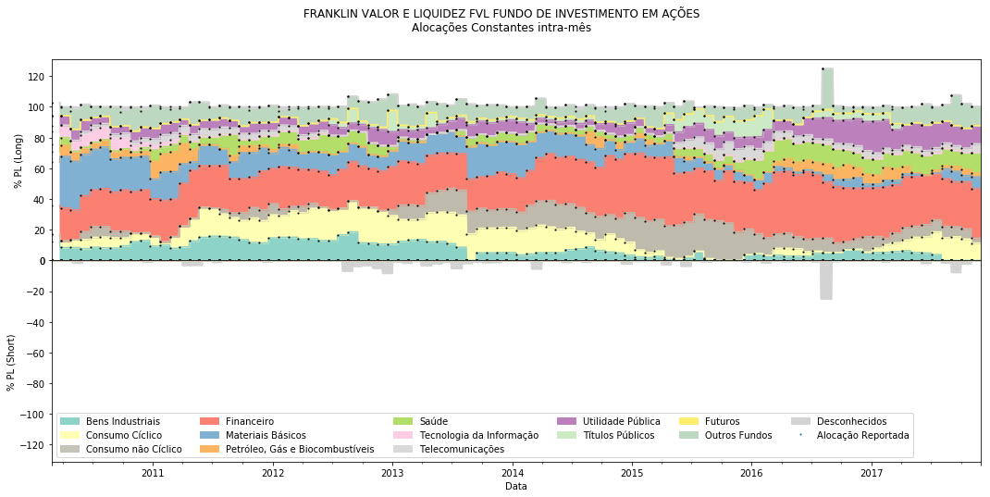

Slide 3
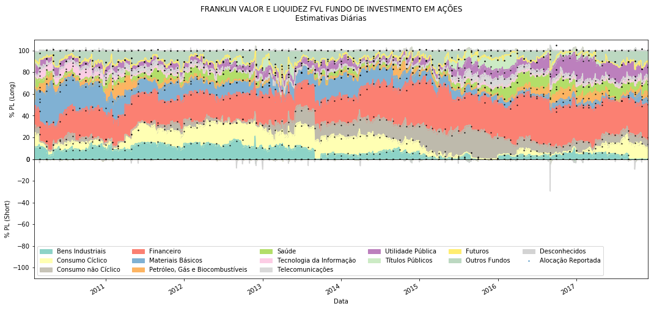

Slide 4
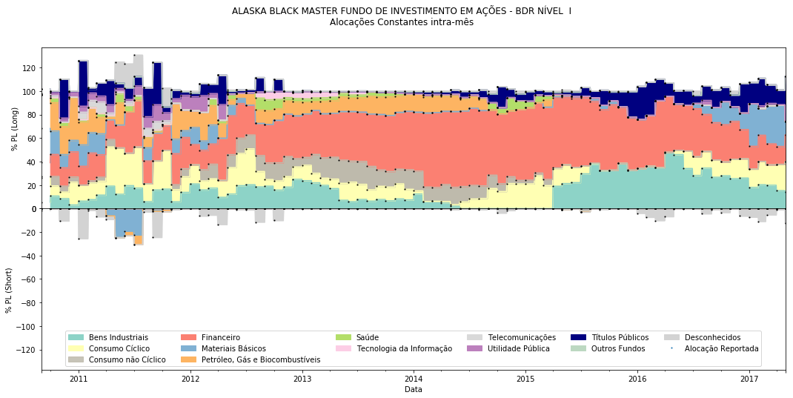

Slide 5
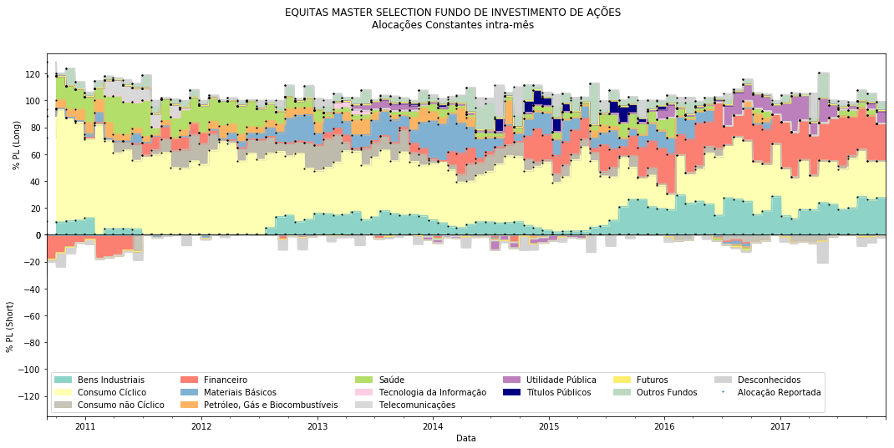

Slide 6
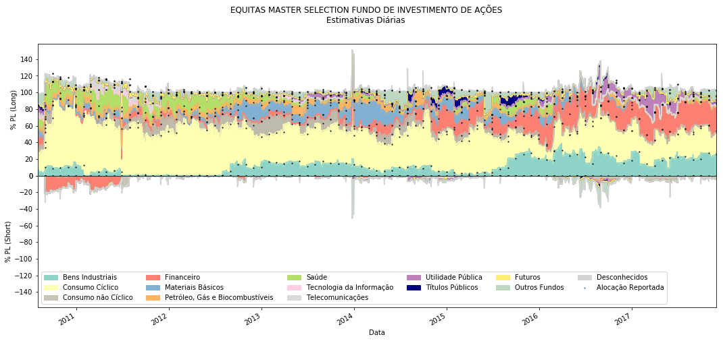

Slide 7
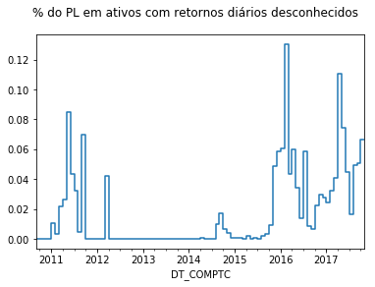
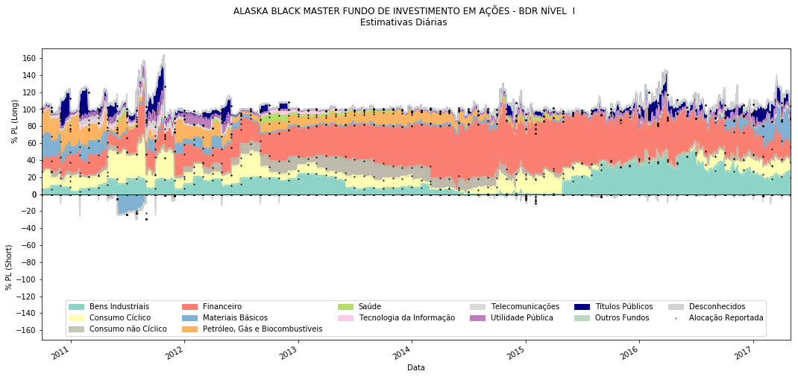

Slide 8
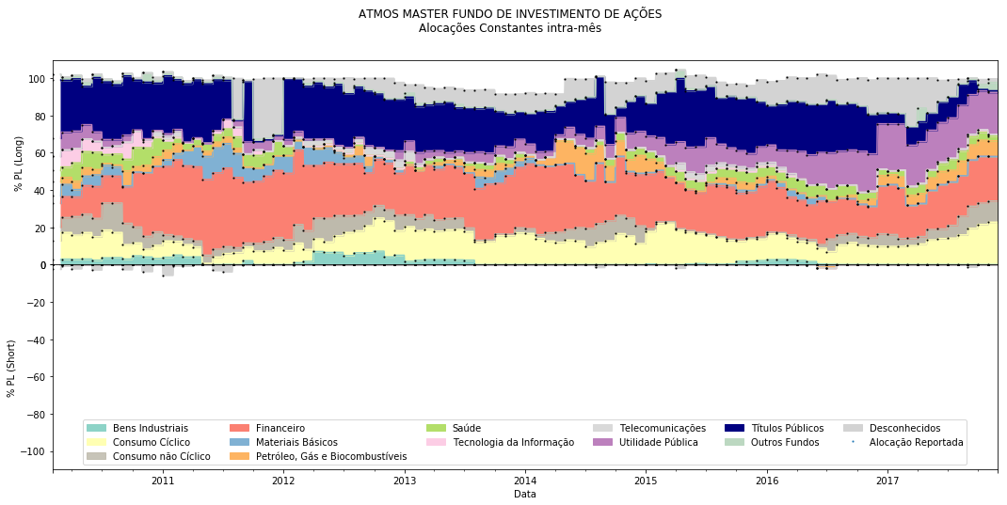

Slide 9
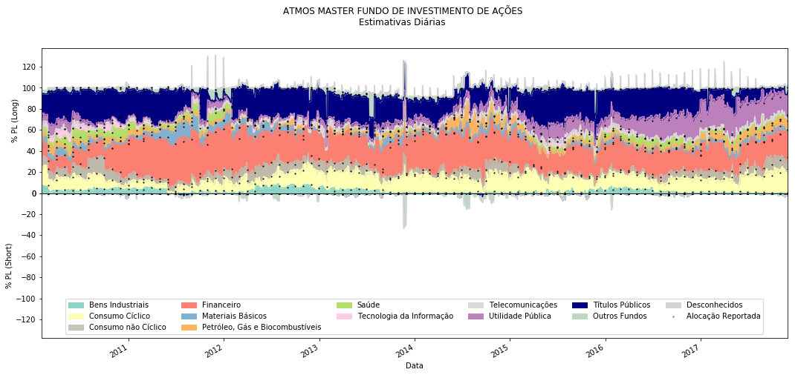

Slide 10
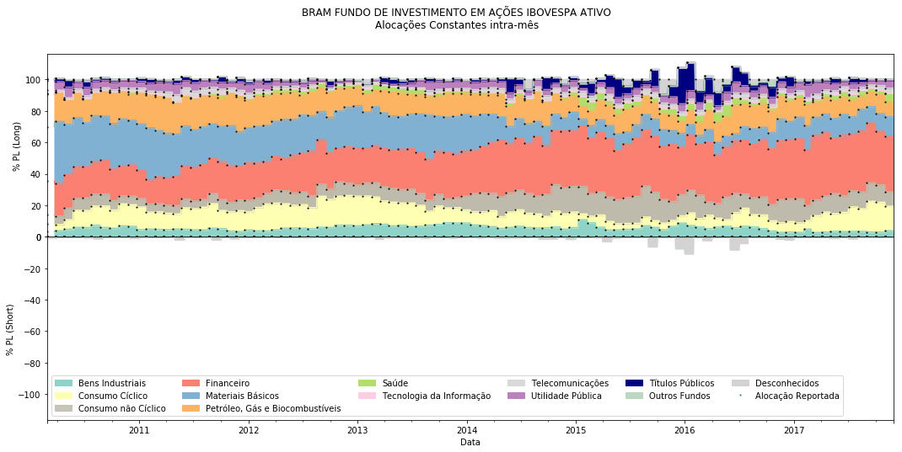

Slide 11
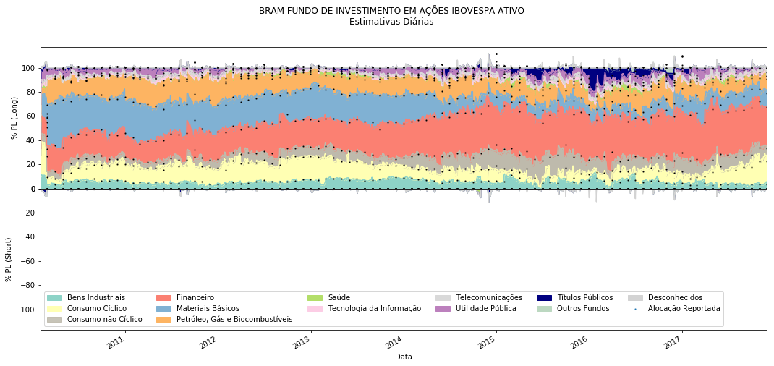

Slide 12
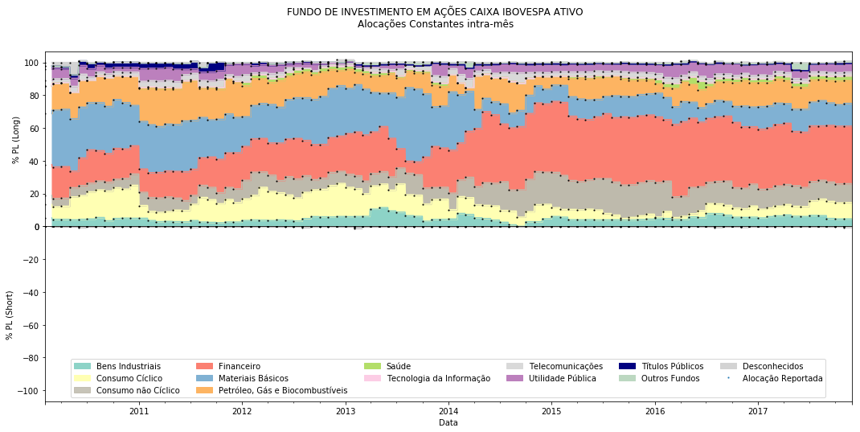

Slide 13
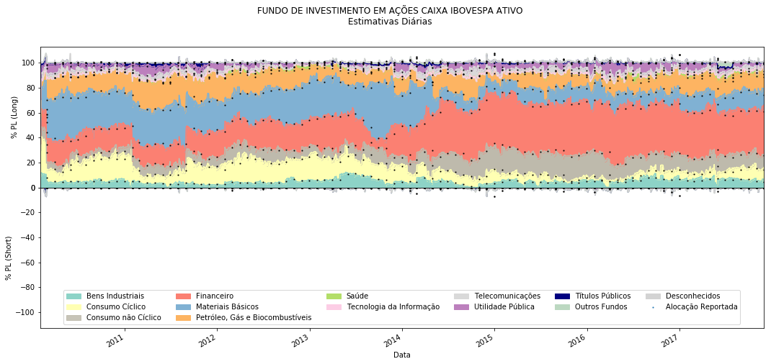

Slide 14
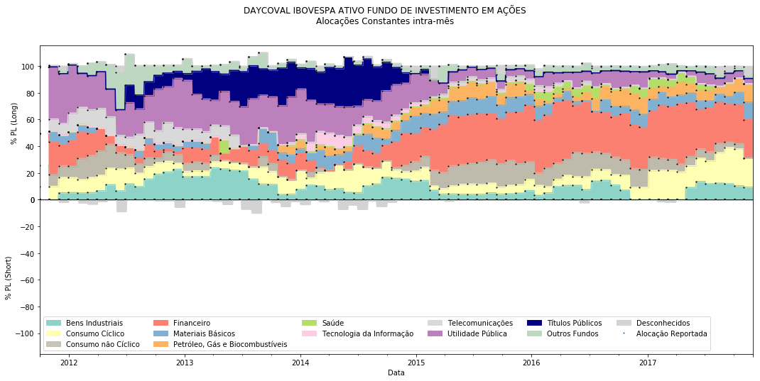

Slide 15
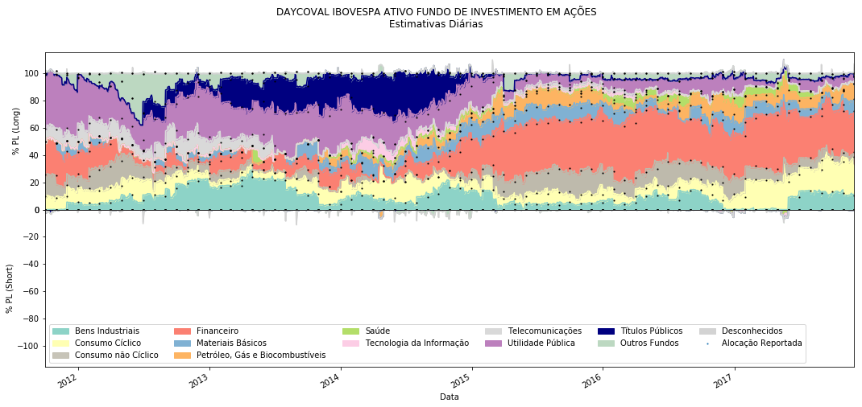

Slide 16
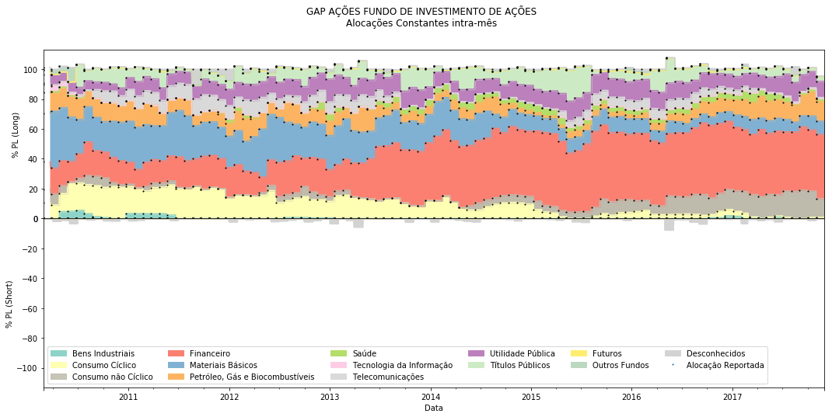

Slide 17
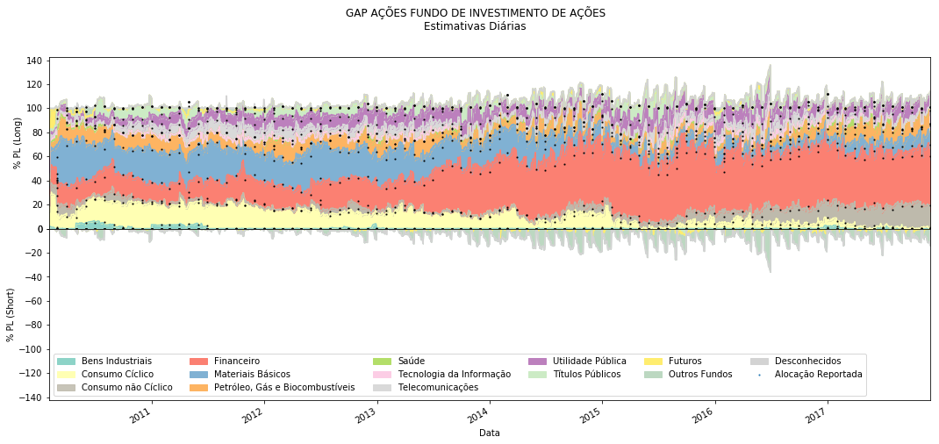

Slide 18
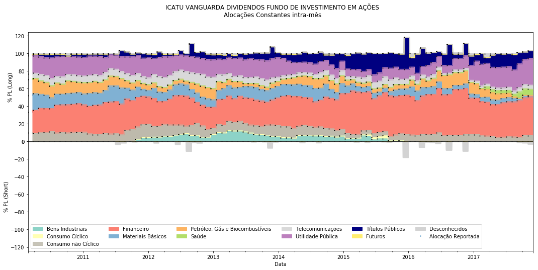

Slide 19
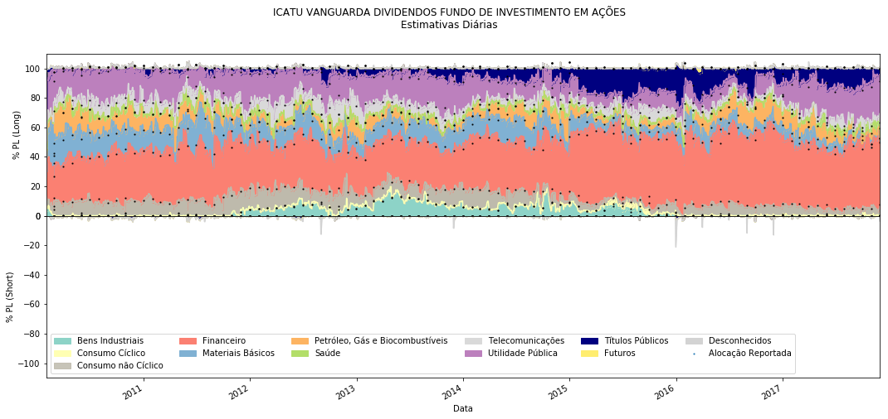

Slide 20
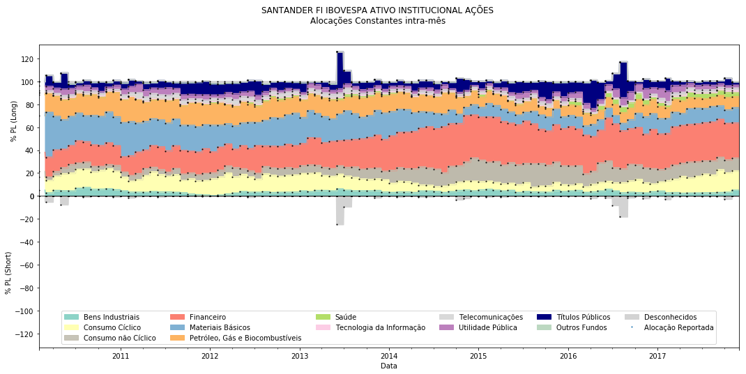

Slide 21
